Slide 1
Структурная геология и геологическое картирование Лекция № 17 «Строение плутонических комплексов» Часть 2

Slide 2
Основные группы магматических массивов
В "плутонические комплексы" могут объединяться магматические массивы:
– автохтонные, т.е. возникшие на месте за счет магматического замещения и имеющие постепенные контакты с вмещающими породами;
– аллохтонные, или собственно интрузивные, то есть внедрившиеся и имеющие интрузивные контакты с вмещающими породами;
– протрузивные, т.е. тектонически перемещенные тела первично магматических пород, имеющие тектонические контакты с вмещающими породами
[Все определения по Петрографическому кодексу, 2008, стр. 41–42]

Slide 3
Механизмы формирования аллохтонных магматических массивов
NB! Одна из главных структурных проблем формирования магматических массивов – это проблема пространства.
Её решение невозможно без понимания
механизмов внедрения массивов.
Внедрение (интрузия) – перемещение из глубоких частей Земли в виде магматического расплава (аллохтонные массивы)
Для реализации процесса внедрения необходимо наличие расплава (магмы)
и места, куда эта магма могла бы интрудировать. Поскольку магма, как и всякая жидкость, всегда движется в сторону пониженного давления, для появления интрузивного массива необходимы условия перепада давлений.
По механическому воздействию на вмещающие породы выделяют
2 типа массивов:
1. Массивы активного внедрения – при внедрении они деформируют вмещающие породы.
2. Массивы пассивного внедрения – при внедрении они не деформируют вмещающие породы.
Интрузивные массивы активного и пассивного внедрения имеют разные механизмы заполнения магматических камер.

Slide 4
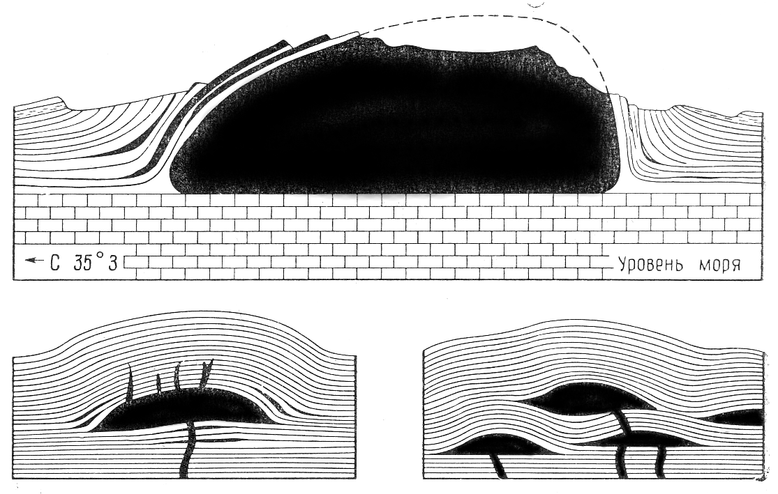
1. Интрузивные массивы активного внедрения
Магма выдавливается из глубины, из зоны высокого давления в приповерхностные зоны с невысоким литостатическим давлением, где чаще встречаются мелкие массивы активного внедрения.
При формировании, например, лакколита вмещающие слоистые толщи над ним приподнимаются, образуя складку, поэтому форма лакколита зависит от реологических свойств вмещающих пород. Под лакколитом породы чаще всего остаются недеформированными.
Лакколиты по М.П. Биллингсу
(Из учебника А.Е. Михайлова, 1984)
Признаки массивов активного внедрения:
– интрузивные контакты, конформные структуре вмещающих пород;
– деформации вмещающих пород в экзоконтактах интрузивов;
– зависимость общей структуры вмещающих пород от морфологии интрузива;
– зависимость морфологии интрузива от общей структуры вмещающих пород.
Принципиальная схема строения гранитоидных массивов Кавминвод
(по Р.М. Слободскому, 1971)

Slide 5
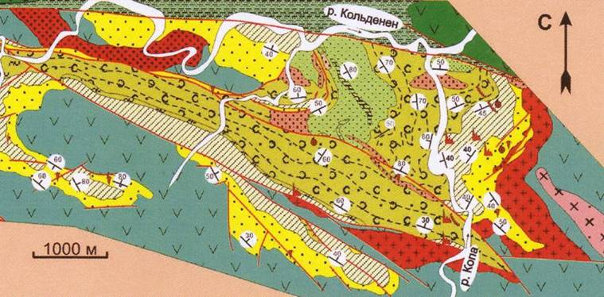
Проблема пространства для интрузивов активного внедрения решается
деформацией (раздвиганием) слоев вмещающих толщ,
использованием поверхностей несогласия и пр.
Кольдененский тоналитовый массив. Казахстан (по К.Е. Дегтяреву, 2009)

Slide 6
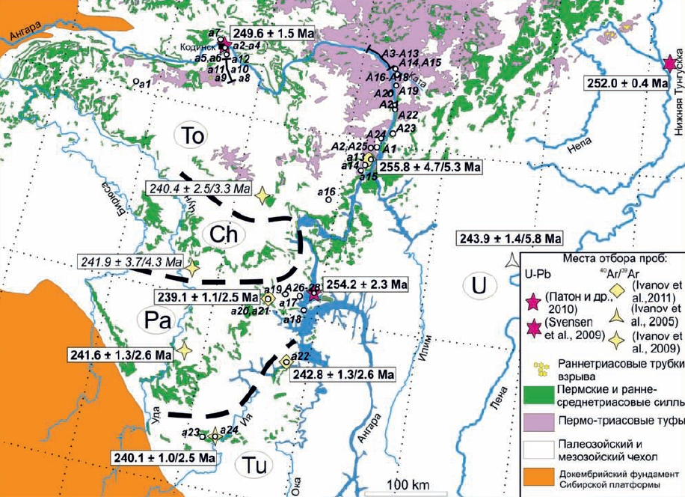
Пермские и среднетриасовые долеритовые силлы
Ангаро-Тасеевской зоны
(по Иванову и др, 2013; Феоктистову, 1976)
То – Толстомысовский, Ch – Чуно-Бирюсинский;
Ра – Падунский; Tu – Тулунский; U – Усольский

Slide 7
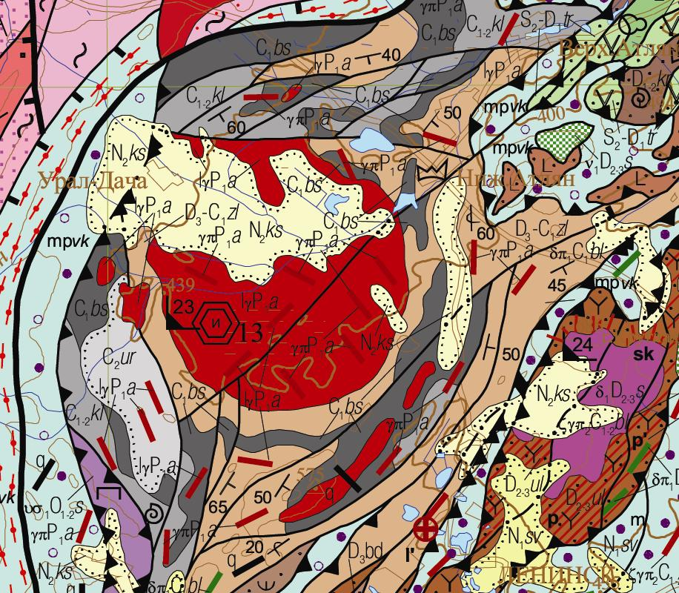
Кольцевая синклиналь вокруг Атлянского массива лейкогранитов образовалась в два этапа:
1) формирование изометричной мульды;
2) внедрение интрузива
в ядро мульды.
Интрузив как штамп приподнял пласты, практически "вывернув складку наизнанку".
В это же время сформировалась и система кольцевых разрывов, по которым были внедрены концентрические тела
и дайки лейкогранитов.
Фрагмент Госгеолкарты-200 Южного Урала (по Б.Н. Аулову, 2005)
Эрозионный срез
1
2

Slide 8
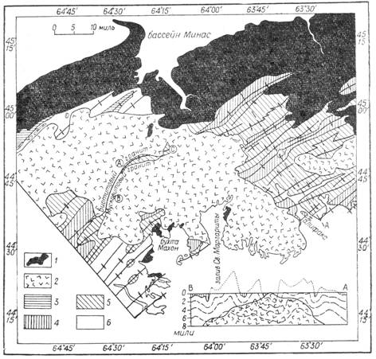
2. Интрузивные массивы пассивного внедрения
Признаки массивов пассивного внедрения:
– четкие интрузивные контакты, резко секущие по отношению к структуре вмещающих толщ;
– отчетливые зоны экзоконтактовых
изменений (роговики, скарны);
– отчетливые зоны эндоконтактов (мелкозернистые оторочки, зоны закалки);
– выраженная прототектоника;
– обычно штокообразная морфология;
– часто приуроченность
к палеокальдерам
Девонский гранитный батолит.
Новая Шотландия (по Баддингтону, из Р.М. Слободского, 1971)

Slide 9
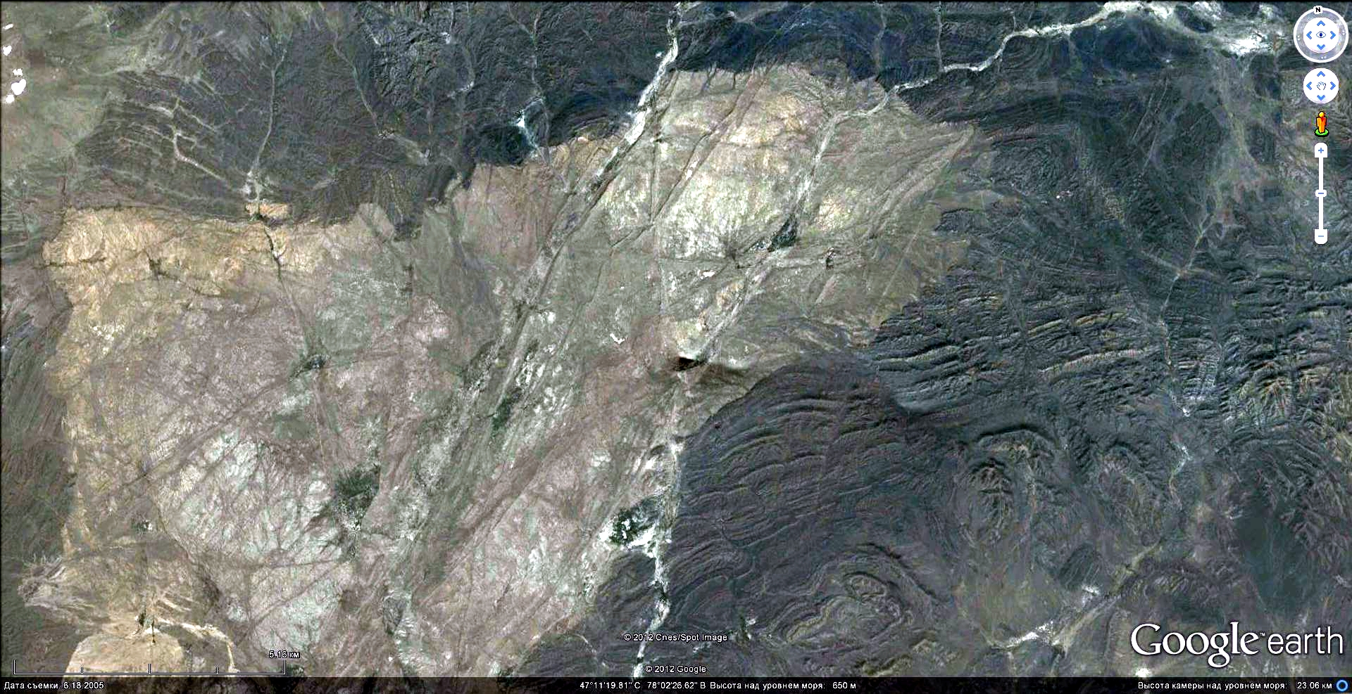
Гранитный массив Восточный Саяк. Центральный Казахстан
– четкие интрузивные контакты, резко секущие по отношению к структуре вмещающих толщ;
– отчетливые зоны экзоконтактовых изменений (роговики, скарны);
– отчетливые зоны эндоконтактов (мелкозернистые оторочки, зоны закалки);
– выраженная прототектоника

Slide 10
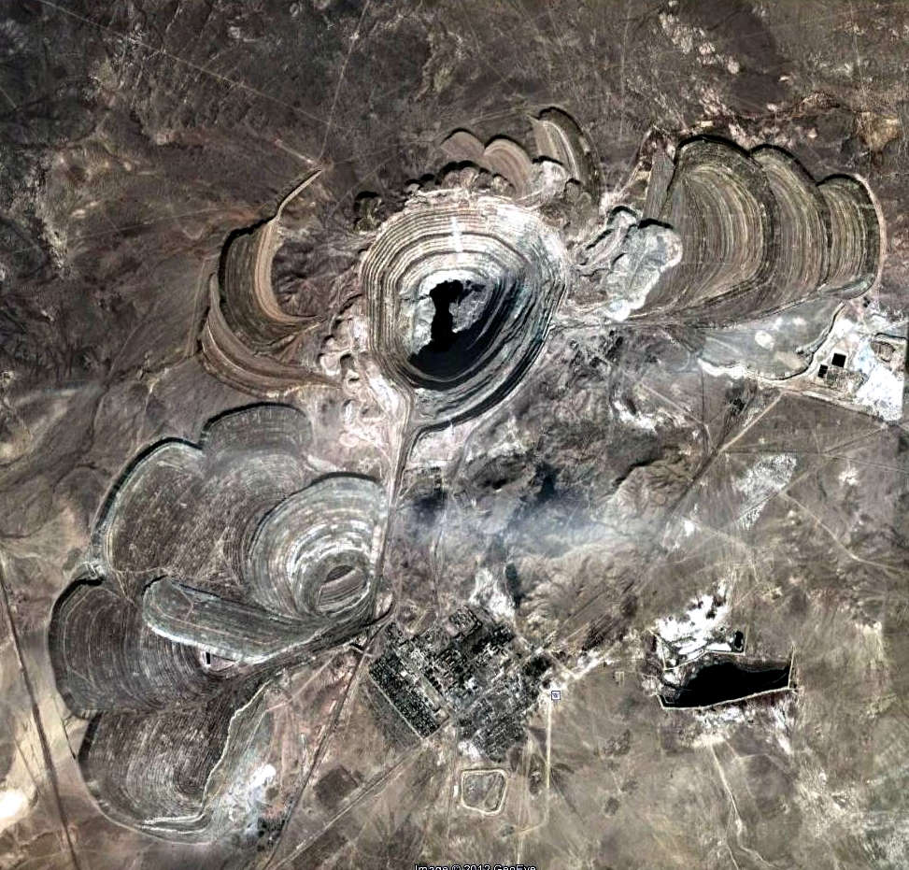
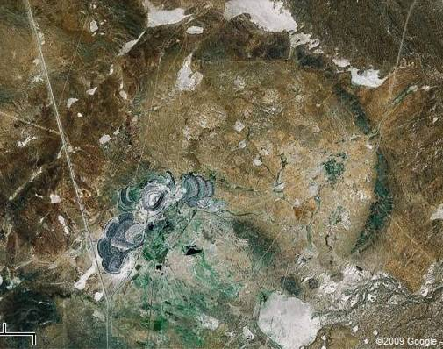
Зона роговиков
Это что?
Гранитный шток Восточный Коунрад. Центральный Казахстан

Slide 11
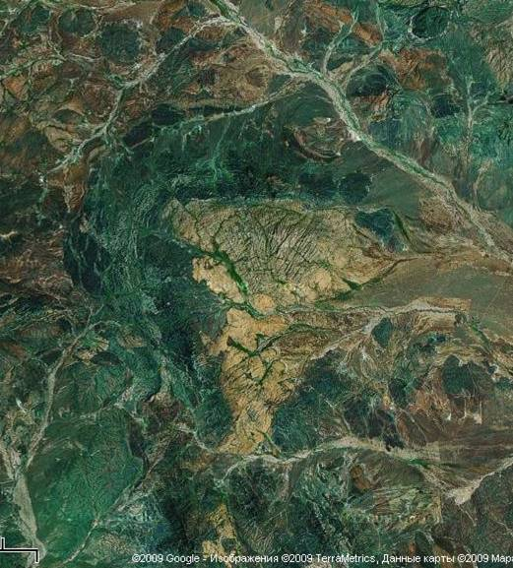
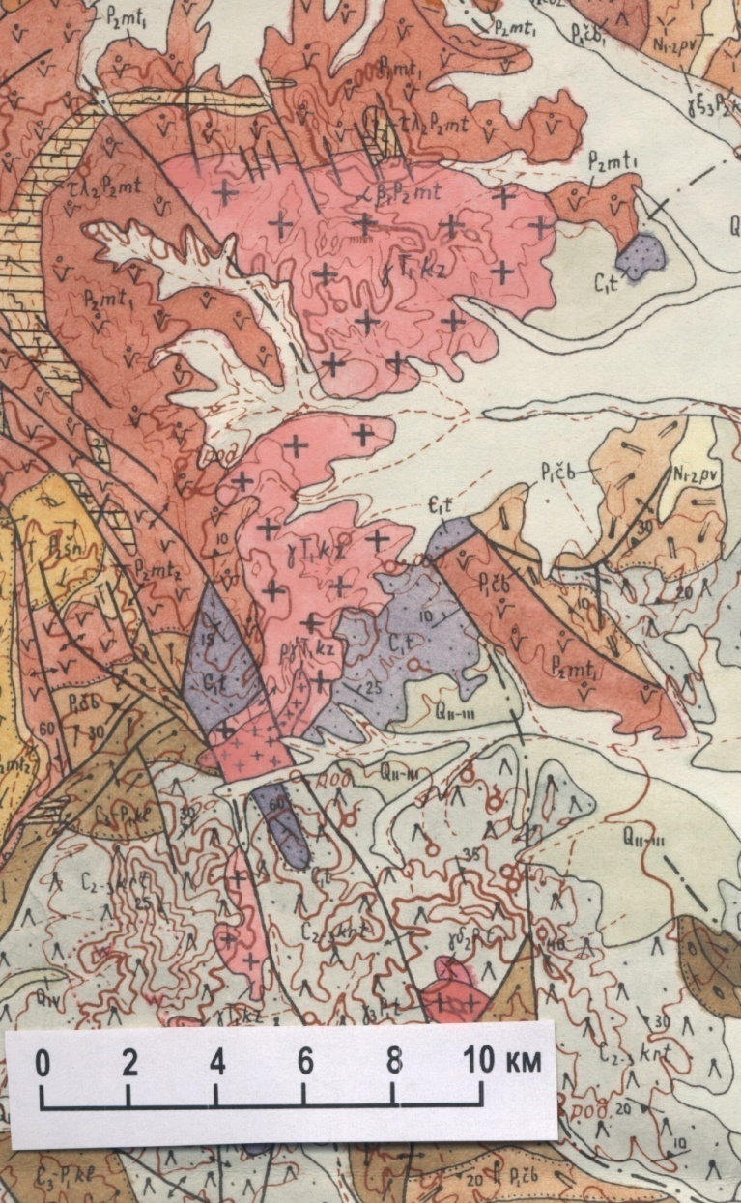
Механизмы пассивного внедрения интрузивов
Массивы палеокальдер
Один из возможных механизмов пассивного внедрения массивов – заполнение пустот палеокальдер после того, как "собственная" магма, питающая вулкан, будет оттуда удалена в процессе извержений.
Это известный, но не самый распространенный механизм внедрения.
Палеокальдера
Гранитный массив Майтас. Центральный Казахстан

Slide 12
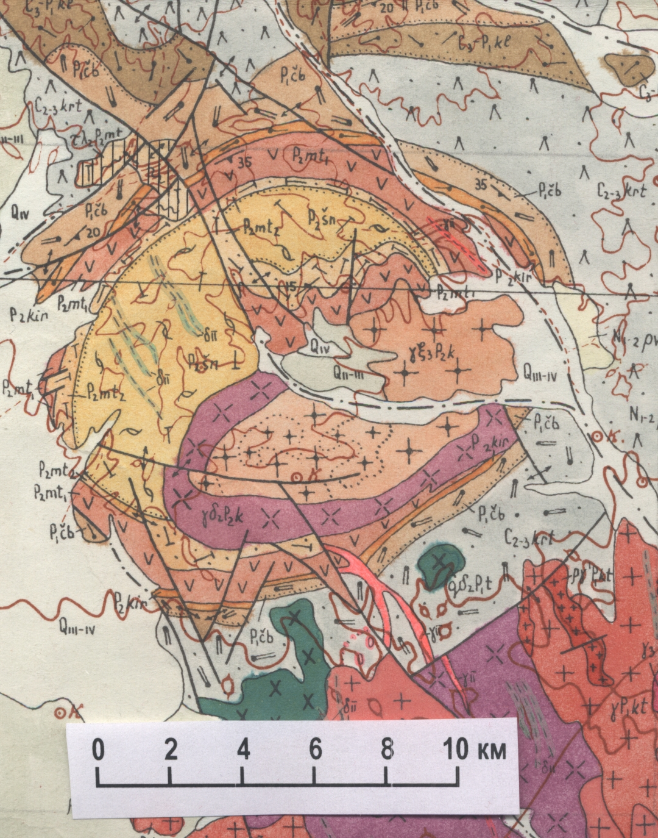
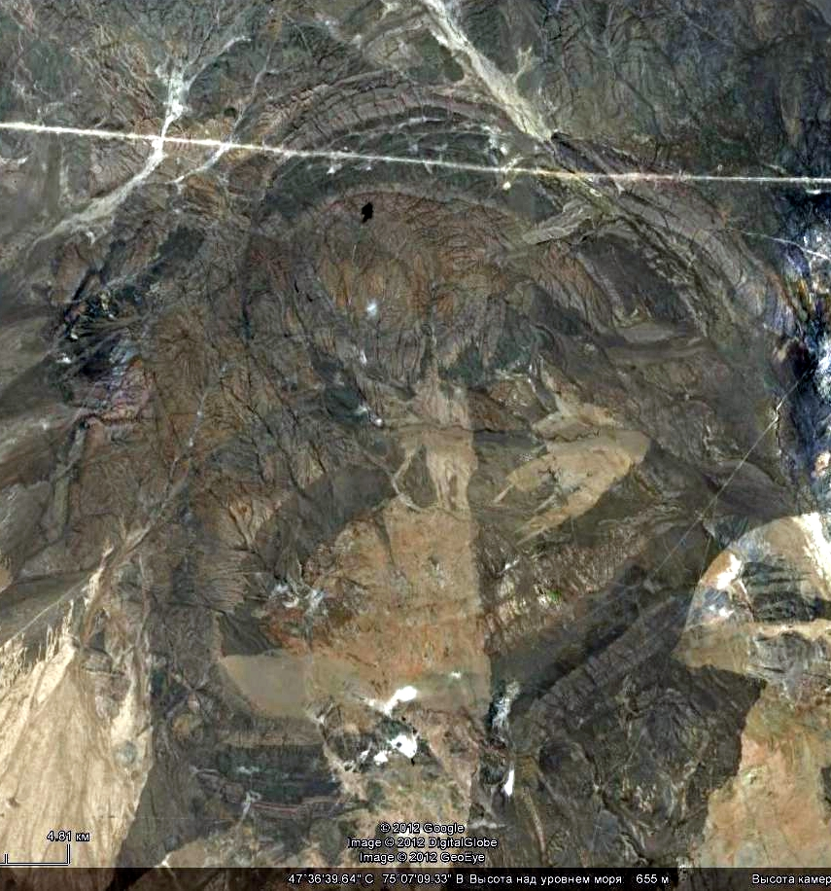
Кольцевая палеокальдера Кызыладыр. Поздняя пермь. Северное Прибалхашье
В центральных частях палеокальдер часто наблюдаются выступы –
остатки конусов вулканов.
Интрузив в центре кольцевой палеокальдеры тоже имеет овальную в плане форму
Палеокальдера
Массив Кызыладыр. Центральный Казахстан

Slide 13
Массивы присдвиговых зон растяжения
Исследования последних десятилетий показывают, что морфология и кинематика разрывных зон непосредственно влияют на характер магматической деятельности и форму интрузивных массивов. Наиболее распространены синкинематические интрузивы, сформированные в зонах локального присдвигового растяжения.
Простейшие структуры присдвигового растяжения (дуплексы растяжения) в рамках модели Кулона-Андерсона имеют в плане форму параллелограмма: границы диагональных ориентировок к главным осям напряжения в них представлены сдвигами,
а поперечные растяжению – отрывами.
σ₃
сдвиг
отрыв
отрыв
Структуры присдвигового растяжения, содержащие магматические тела, называются "сдвиговыми магматическими дуплексами" (СМД)
σ₁
σ₁
сдвиг
NB!
Проблема пространства для магматических тел решается в этом случае естественным образом: оно создается за счет растяжения в локальных присдвиговых зонах.
σ₃

Slide 14
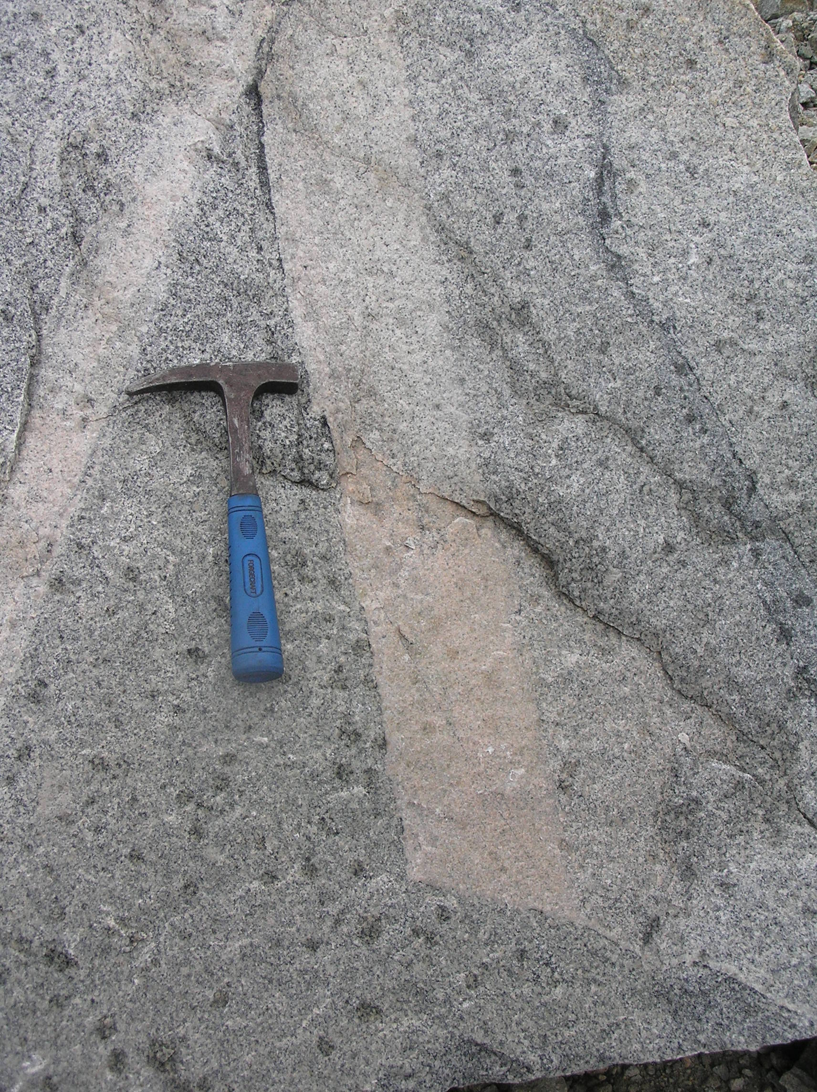
Дайка гранитов в гранодиоритах. Сыростанский массив. Южный Урал
отрыв
σ₃
сдвиг
отрыв
отрыв
сдвиг
σ₁
σ₁
сдвиг
σ₃

Slide 15
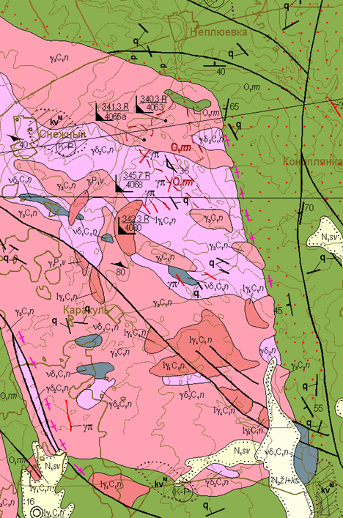
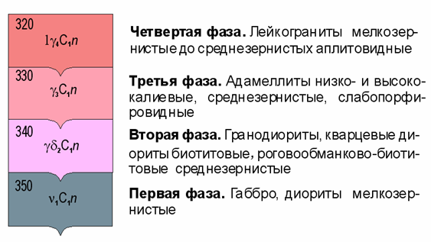
Многофазный раннекаменноугольный Неплюевский массив. Южный Урал

Slide 16
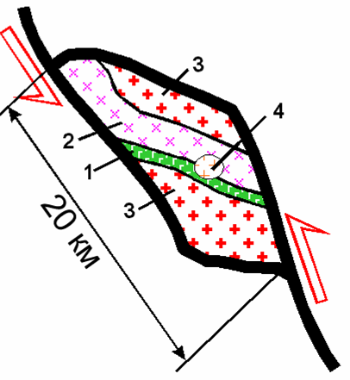
Кинематическая модель формирования Неплюевского массива
1 фаза – внедрение габброидов по начальному отрыву в зоне левого северо-западного сдвига;
2 фаза – внедрение гранодиоритов по отрыву вдоль северного контакта габбро; габбро остается в ксенолитах
(345,7 млн лет);
σ₁
3 фаза – симметричное внедрение гранитов по внешним контактам габбро и гранодиоритов, а частично – внутри тела грандиоритов
(341,65 млн лет);
σ₁
4 фаза – внедрение лейкогранитов в ядре структуры (340,3 млн лет).
Амплитуда сдвига – около 20 км, время формирования плутона – около 6 млн. лет. Средняя скорость смещения по сдвигу
NB!
Формирование массива происходило в обстановке чистого сдвига!
около 0,3 см в год!

Slide 17
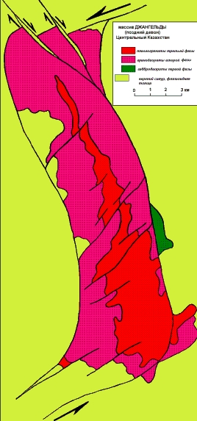
Схема строения и кинематическая модель формирования Джангельдинского массива (Центральный Казахстан)
1
1 фаза – внедрение габброидов по начальному отрыву
2
NB! Формирование массива происходит в обстановке чистого сдвига!
2 фаза – внедрение гранодиоритов по обновленному отрыву
3
3 фаза – внедрение гранитов по новому отрыву внутри тела гранодиоритов

Slide 18
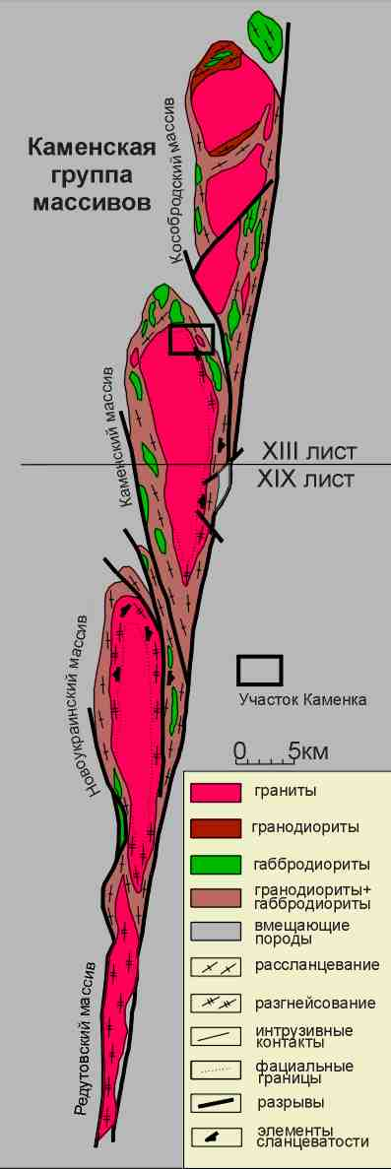
Схема строения и кинематическая модель формирования массивов Каменской группы (Южный Урал)
1 фаза – внедрение габброидов по начальным отрывам;
1
2 фаза – внедрение гранодиоритов по отрывам внутри тел габброидов;
2
3
3 фаза – внедрение плагиогранитов по отрывам внутри тел гранодиоритов
NB! Формирование массивов происходит в обстановке простого сдвига!

Slide 19
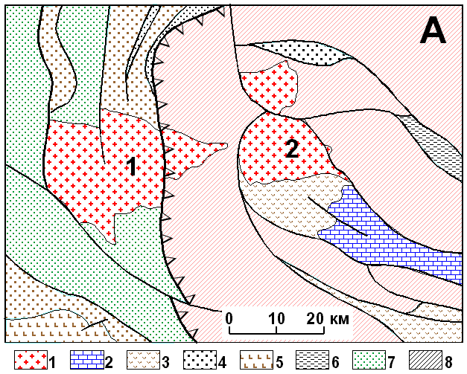
Схема строения района гранитных массивов Сарытау (1) и Кызылтау (2) (Казахстан)
1 – позднепалеозой-ские граниты;
2 – нижнекаменно-угольные терригенно-карбонатные толщи;
3 – франские ультра-калиевые вулканиты;
4 – красноцветные молассы среднего-верхнего девона;
5 – среднедевонские вулканогенные комплексы;
6 – нижнедевонские флишоиды;
7 – ордовикские флишоиды;
8 – метаморфиты докембрия

Slide 20
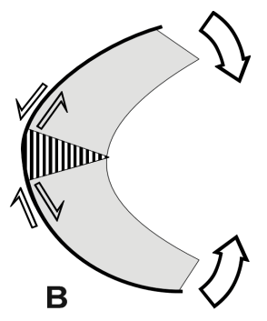
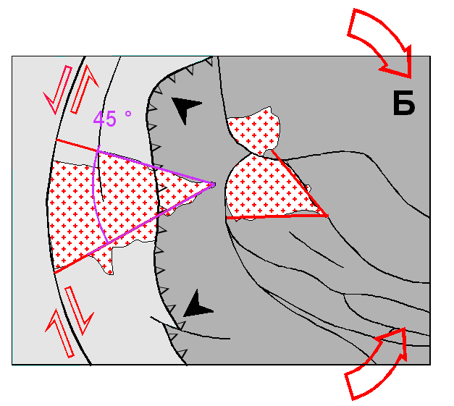
Схема формирования СМД углового раскрытия
Компетентный
блок
Некомпетентный
блок
СМД формируются
в процессе ороклинального изгиба Актау-Моинтинского мегаблока (300 млн лет)

Slide 21
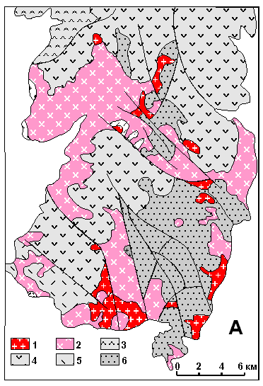
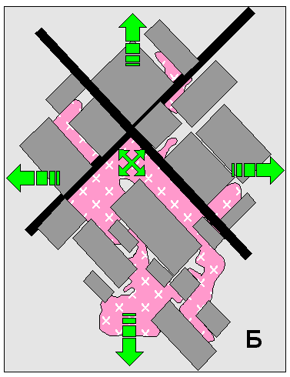
Схема геологического строения Бесшокинского массива (Казахстан)
Схема формирования СМД
в результате всестороннего растяжения и расползания (рафтинга) блоков
над "горячей точкой"

Slide 22
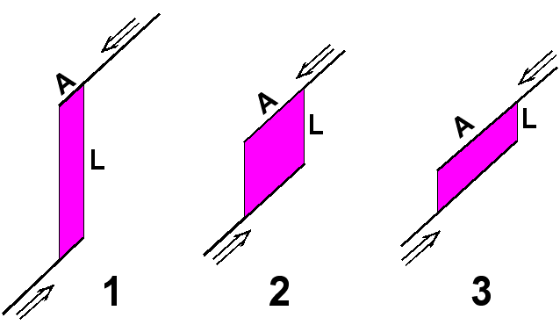
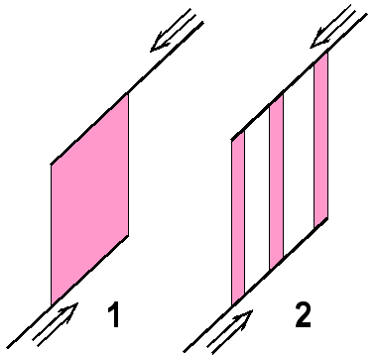
1.Типы СМД по соотношению длин сторон
Классификация сдвиговых магматических дуплексов
А – амплитуда сдвига;
L – ширина зоны отстояния кулисных сдвигов.
1 – поперечно-линейные (A << L);
2 – изометричные (A ≅ L);
3 – продольно-линейные (A >> L)
Морфология зависит только от геометрии
2. Типы СМД по количеству зон отрыва
1 – одинарные;
2 – множественные
Тип СМД зависит от реологических свойств вмещающих пород, скорости сдвигания
и первичной сети разрывов

Slide 23
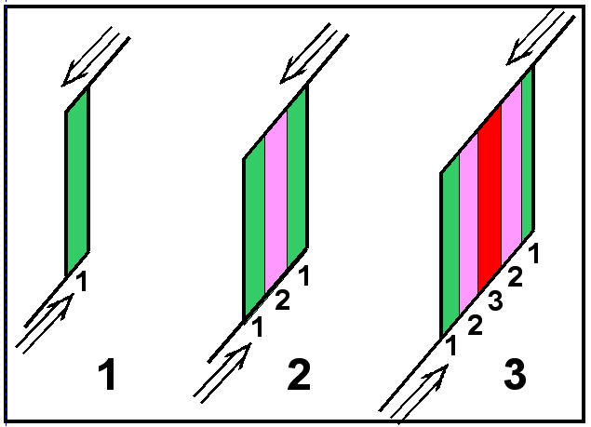
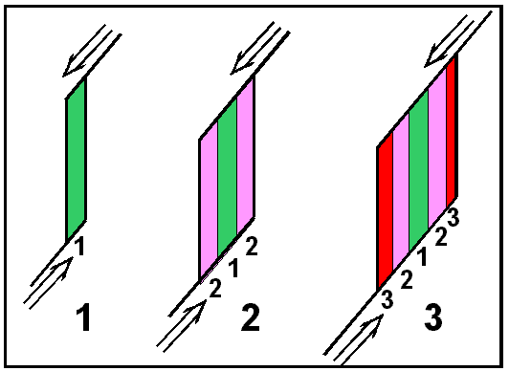
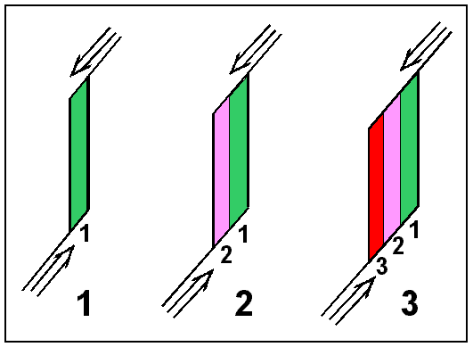
Типы СМД по характеру зональности
а
б
в
а, б – симметричные:
а – центростремительный,
б – центробежный;
в – асимметричный (последовательный)
г – смешанный
Цифрами обозначены фазы внедрения: 1 - ранняя, 2 - средняя, 3 - поздняя,
мелкие цифры обозначают расположение пород
различных фаз внедрения в пределах дуплекса.
Тип СМД зависит прежде всего от соотношения скоростей смещения по сдвигу и застывания интрузива. При высокой скорости смещения массив не успевает окончательно застыть и следующий отрыв происходит внутри его, а при низкой скорости смещения отрывы формируются по контактам массива.

Slide 24
Морфологическая классификация сдвиговых магматических дуплексов
Центробежные
Центростремительные
Асимметричные
(последовательные)
Продольно-линейные
Изометричные
Поперечно-линейные
Одинарные (простые)
Множественные (рассеянные)
Симметричные
Смешанные
По соотношению длин сторон
По количеству
зон отрыва
По характеру
зональности

Slide 25
Механизмы формирования протрузивных массивов
Протрузия, т.е. тектоническое перемещение (выжимание) "готовых" магматических пород из глубоких частей Земли в твердом виде с формированием протрузивных массивов (по определению это синкинематические массивы с активным внедрением).
Для реализации протрузивного процесса необходимо:
во-первых, наличие обстановок с существенными тектоническими напряжениями, которые, как правило, возникают в зонах сочленения крупных блоков земной коры (зоны крупных сдвигов и/или надвигов);
во-вторых, наличие магматических пород с такими свойствами, которые способствуют легкому выдавливанию под давлением (серпентинизированные ультрамафиты).
Как правило, протрузивные массивы, располагающиеся в зонах крупных сдвигов, представляют собой круто стоящие линейные тела, которые часто распадаются на пучки субпараллельных маломощных линзовидных тел, проникающих даже в небольшие трещины.
Такие массивы могут протягиваться с небольшими перерывами на сотни километров при очень небольшой мощности 0,5 – 3,0 км.

Slide 26
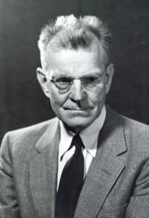
Проблема пространства и способов перемещения
При протрузии серпентиниты выдавливаются в зоны сдвигов и далее – в зоны надвигов. Если с выдавливанием в зоны сдвигов особых проблем не возникает – в них всегда сеть "щели", участки локального растяжения, то с надвигами всё
не так просто. При движении им приходится преодолевать силу трения,
которая возрастает с увеличением нагрузки, т.е. веса перемещаемого блока.
M. King Hubbert (1903-1989)
Согласно расчетам М.К. Хубберта скользящий блок мощностью 1 км не может иметь длину более 8 км,
если на него действует толкающая сила и коэффициент трения имеет обычное значение (от 0,6 до 1,0). Он просто не сдвинется с места. То же самое действительно для блока мощностью 0,5 км и длиной больше 18,5 км.
Блок длиной больше 30 км вообще
невозможно сдвинуть при любой мощности!
Непременным условием перемещения надвигающегося блока является разгрузка давления, т.е. появление силы, компенсирующей силу тяжести. Такая разгрузка может происходить под воздействием флюидного давления – порового давления воды, которой, как известно, в серпентине много – ????
Mg₆ [Si₄O₁₀] (OH)₈
NB! Считается, что поровое давление возникает за счет освобождения связанной воды при повышении температуры

Slide 27
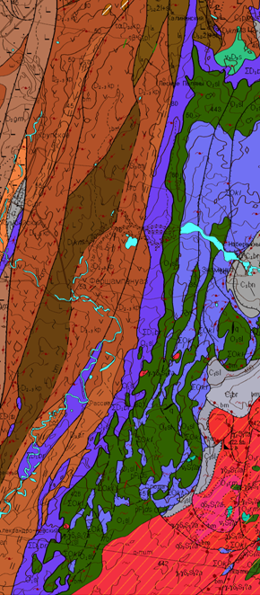
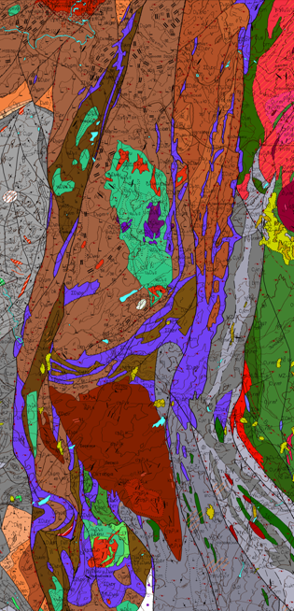
Наиболее распространенный вид серпентинитовых массивов крупных сдвиговых зон –
линейные массивы с
многочисленными
апофизами
и ответвлениями.
Как правило, серпентиниты,
расположенные в зонах
сдвигов, очень интенсивно
рассланцованы
Бриентский массив
Фрагменты Госгеолкарты-200 Южного Урала (по В.М. Мосейчуку, 2000)
Серпентинитовые массивы
сдвиговых зон часто
распадаются на серии
маломощных линзовидных
тел самого разного размера
(от первых километров
до первых метров), с
останцами вмещающих
пород, часто пронизанных
"жилками" и просечками серпентинитов
Бриентский массив

Slide 28
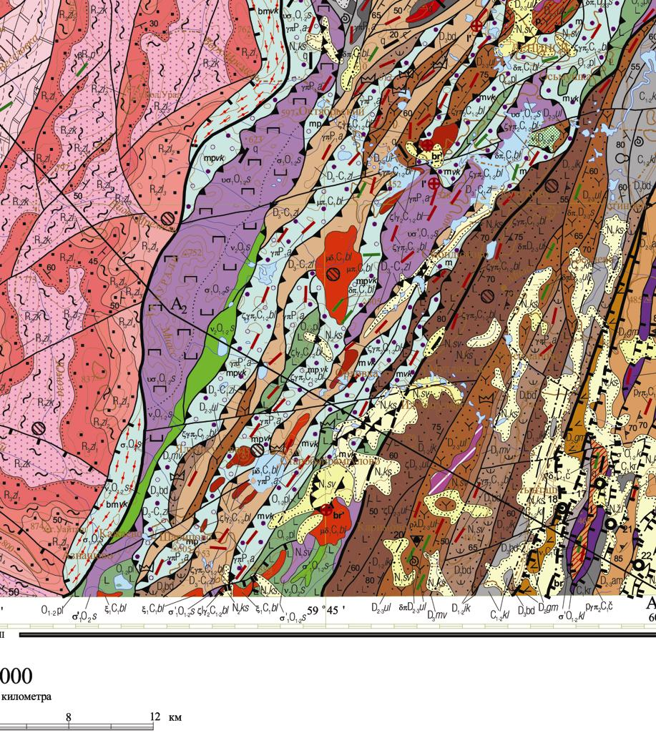
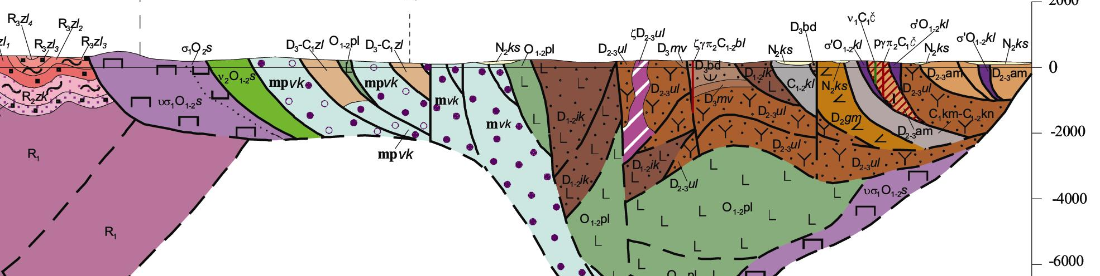
А
Фрагмент Госгеолкарты-200
Южного Урала (по Б.Н. Аулову, 2005)
Нуралинский массив
!
Б
Разрез через массив Нурали (по Б.Н. Аулову, 2005)
А
Б

Slide 29
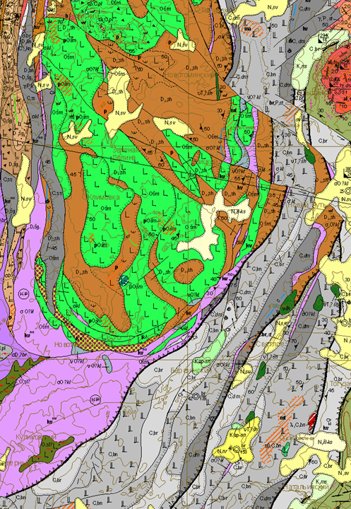
!
Сухтелинский аллохтон
А
Серпентинитовые массивы непременно участвуют в строении крупных аллохтонов,
в которых они слагают нижнюю часть, играя роль своеобразной смазки для перемещения аллохтона. Куликовский массив подстилает Сухтелинский аллохтон мощностью 6–8 км.
Б
Куликовский массив
Фрагмент Госгеолкарты-200 Южного Урала
А
Б

Slide 30
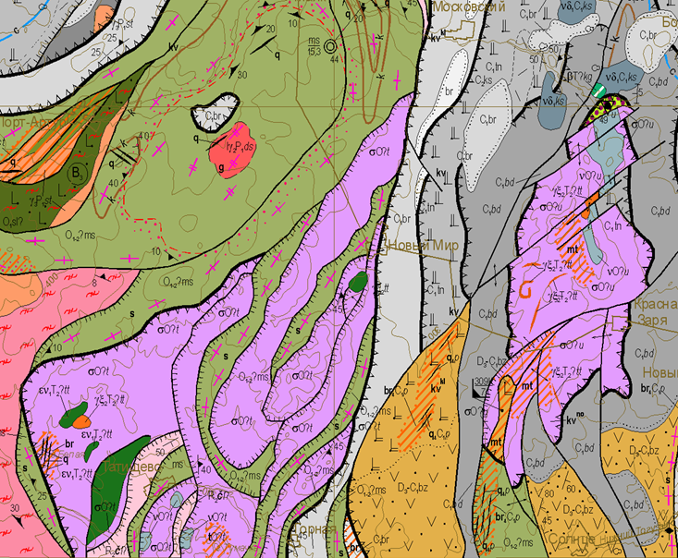
Протрузивные массивы, располагающиеся в зонах крупных надвигов, обычно представляют собой часть аллохтона или составляют собственно аллохтон.
Как правило, они интенсивно меланжированы.
Успеновская
синформа
Фрагмент Госгеолкарты-200 Южного Урала
Татищевский пакет пластин

Slide 31
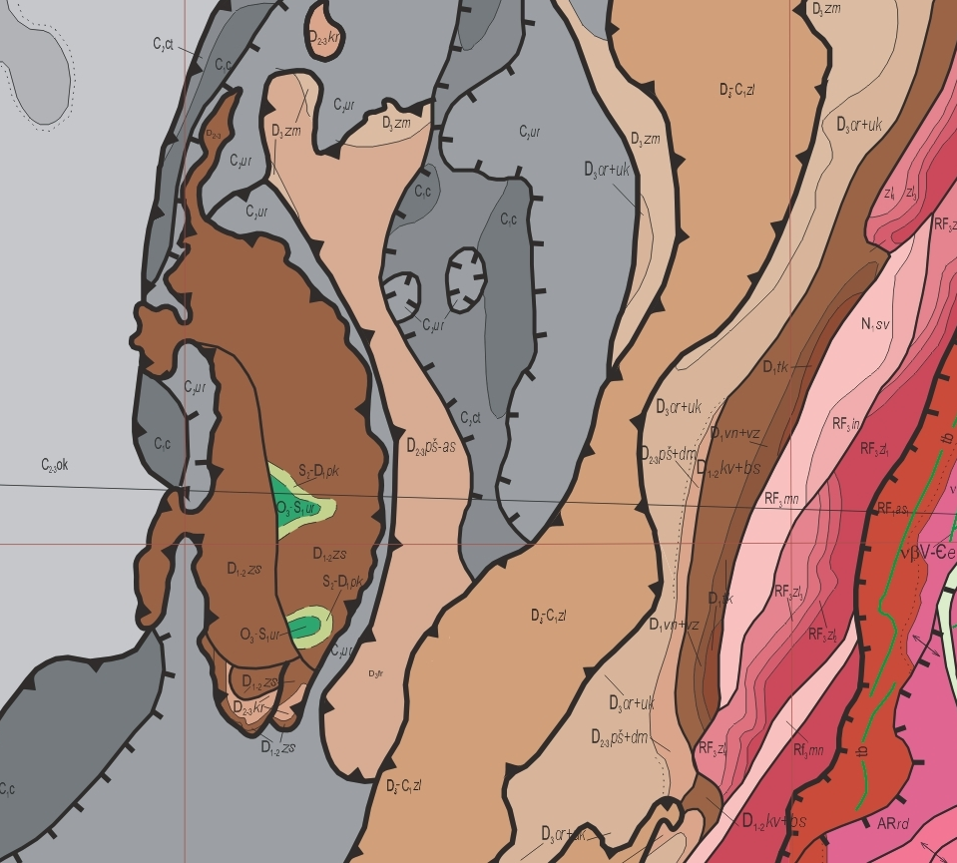
Маяктауский аллохтон. 16×5 км. Южный Урал (по В.М. Мосейчуку, 2012)
Аллохтоны, не обладающие серпентинитовой подложкой, не могут иметь большую мощность и протяженность
25
142
60
214,1
336,6
Разрез через Маяктауский аллохтон. Южный Урал (по В.М. Мосейчуку, 2012)

Slide 32
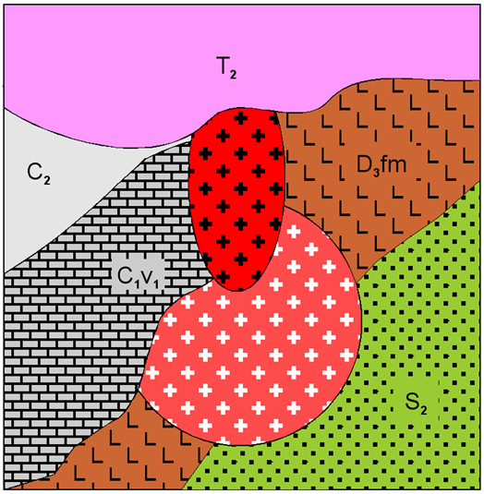
Определение относительного возраста интрузивных массивов
Относительный возраст интрузивных массивов определяется по разнице между возрастом самых молодых толщ (или интрузивов), прорываемых интрузивом, и самых древних толщ, которые его перекрывают (или массивов, которые его прорывают).
Интрузив 1 –
прорывает базальты фаменского яруса верхнего девона и перекрывается известняками визейского яруса нижнего карбона.
Возраст – ранний карбон, турнейский век
2
Интрузив 2 –
прорывает песчаники среднего карбона и перекрывается
песчаниками среднего триаса.
Возраст – от позднего карбона до раннего триаса включительно
1
N₂
Какой возраст у интрузива №1?

Slide 33
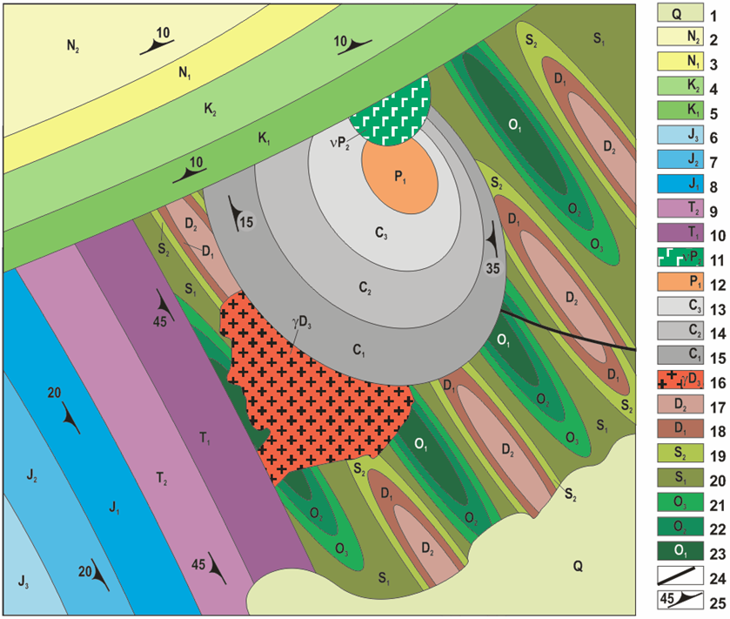
Какой возраст у гранитов и габбро?

Slide 34
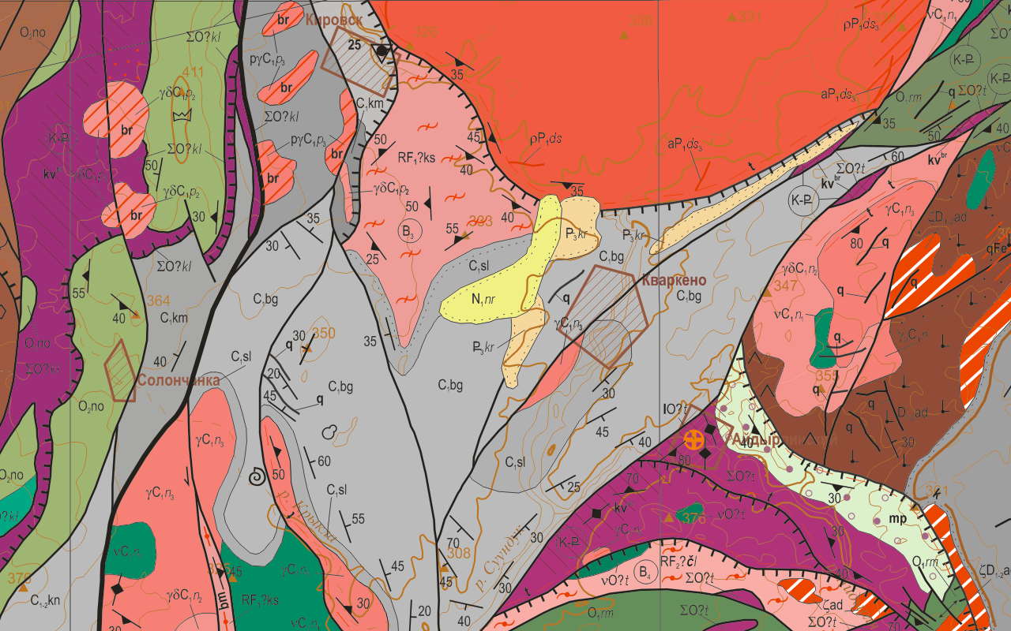
1 – айдырлинский
2 – неплюевский
3 – пластовский
4 – джабыкский
Фрагмент Госгеолкарты-200 Южного Урала (А.В. Тевелев и др., 2001 г.)
3
3
4
3
1
2
3
2
1
2
2

Slide 35
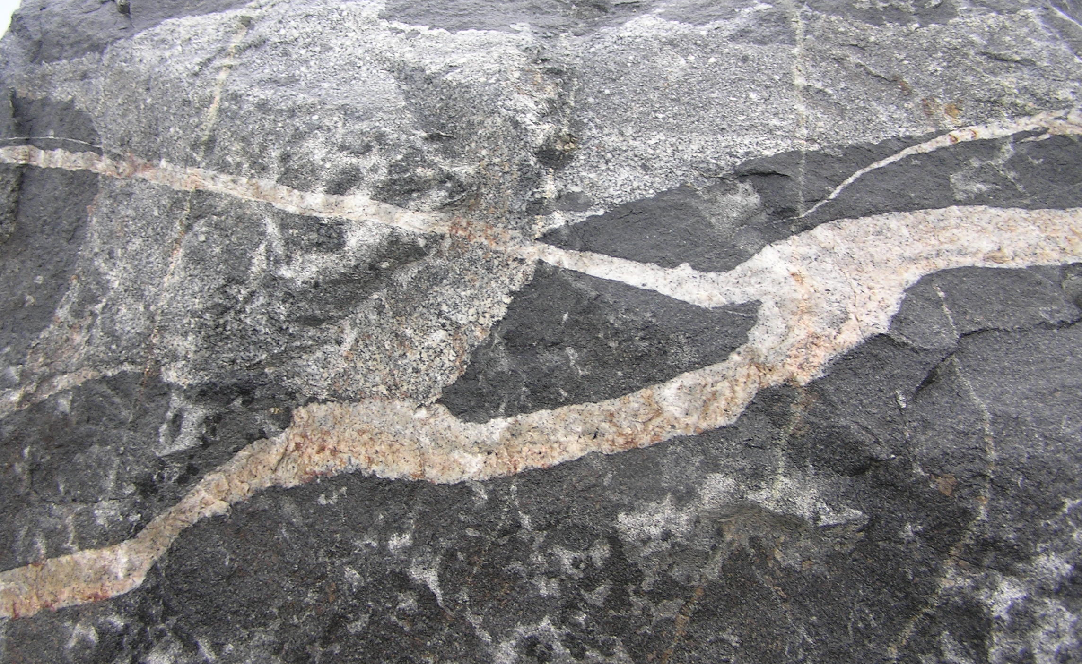
Восстановите последовательность внедрения
Гранодиорит-
порфиры
Гранодиориты
Граниты
Габбро
Гранодиорит-
порфиры

Slide 36
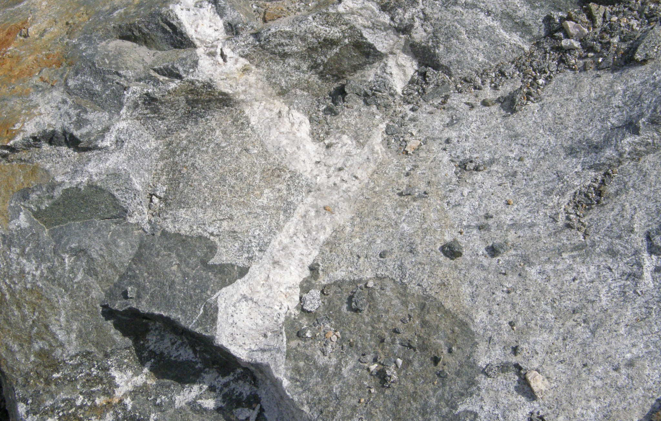
Восстановите последовательность внедрения
Граниты
Гранодиориты
Габбро

Slide 37
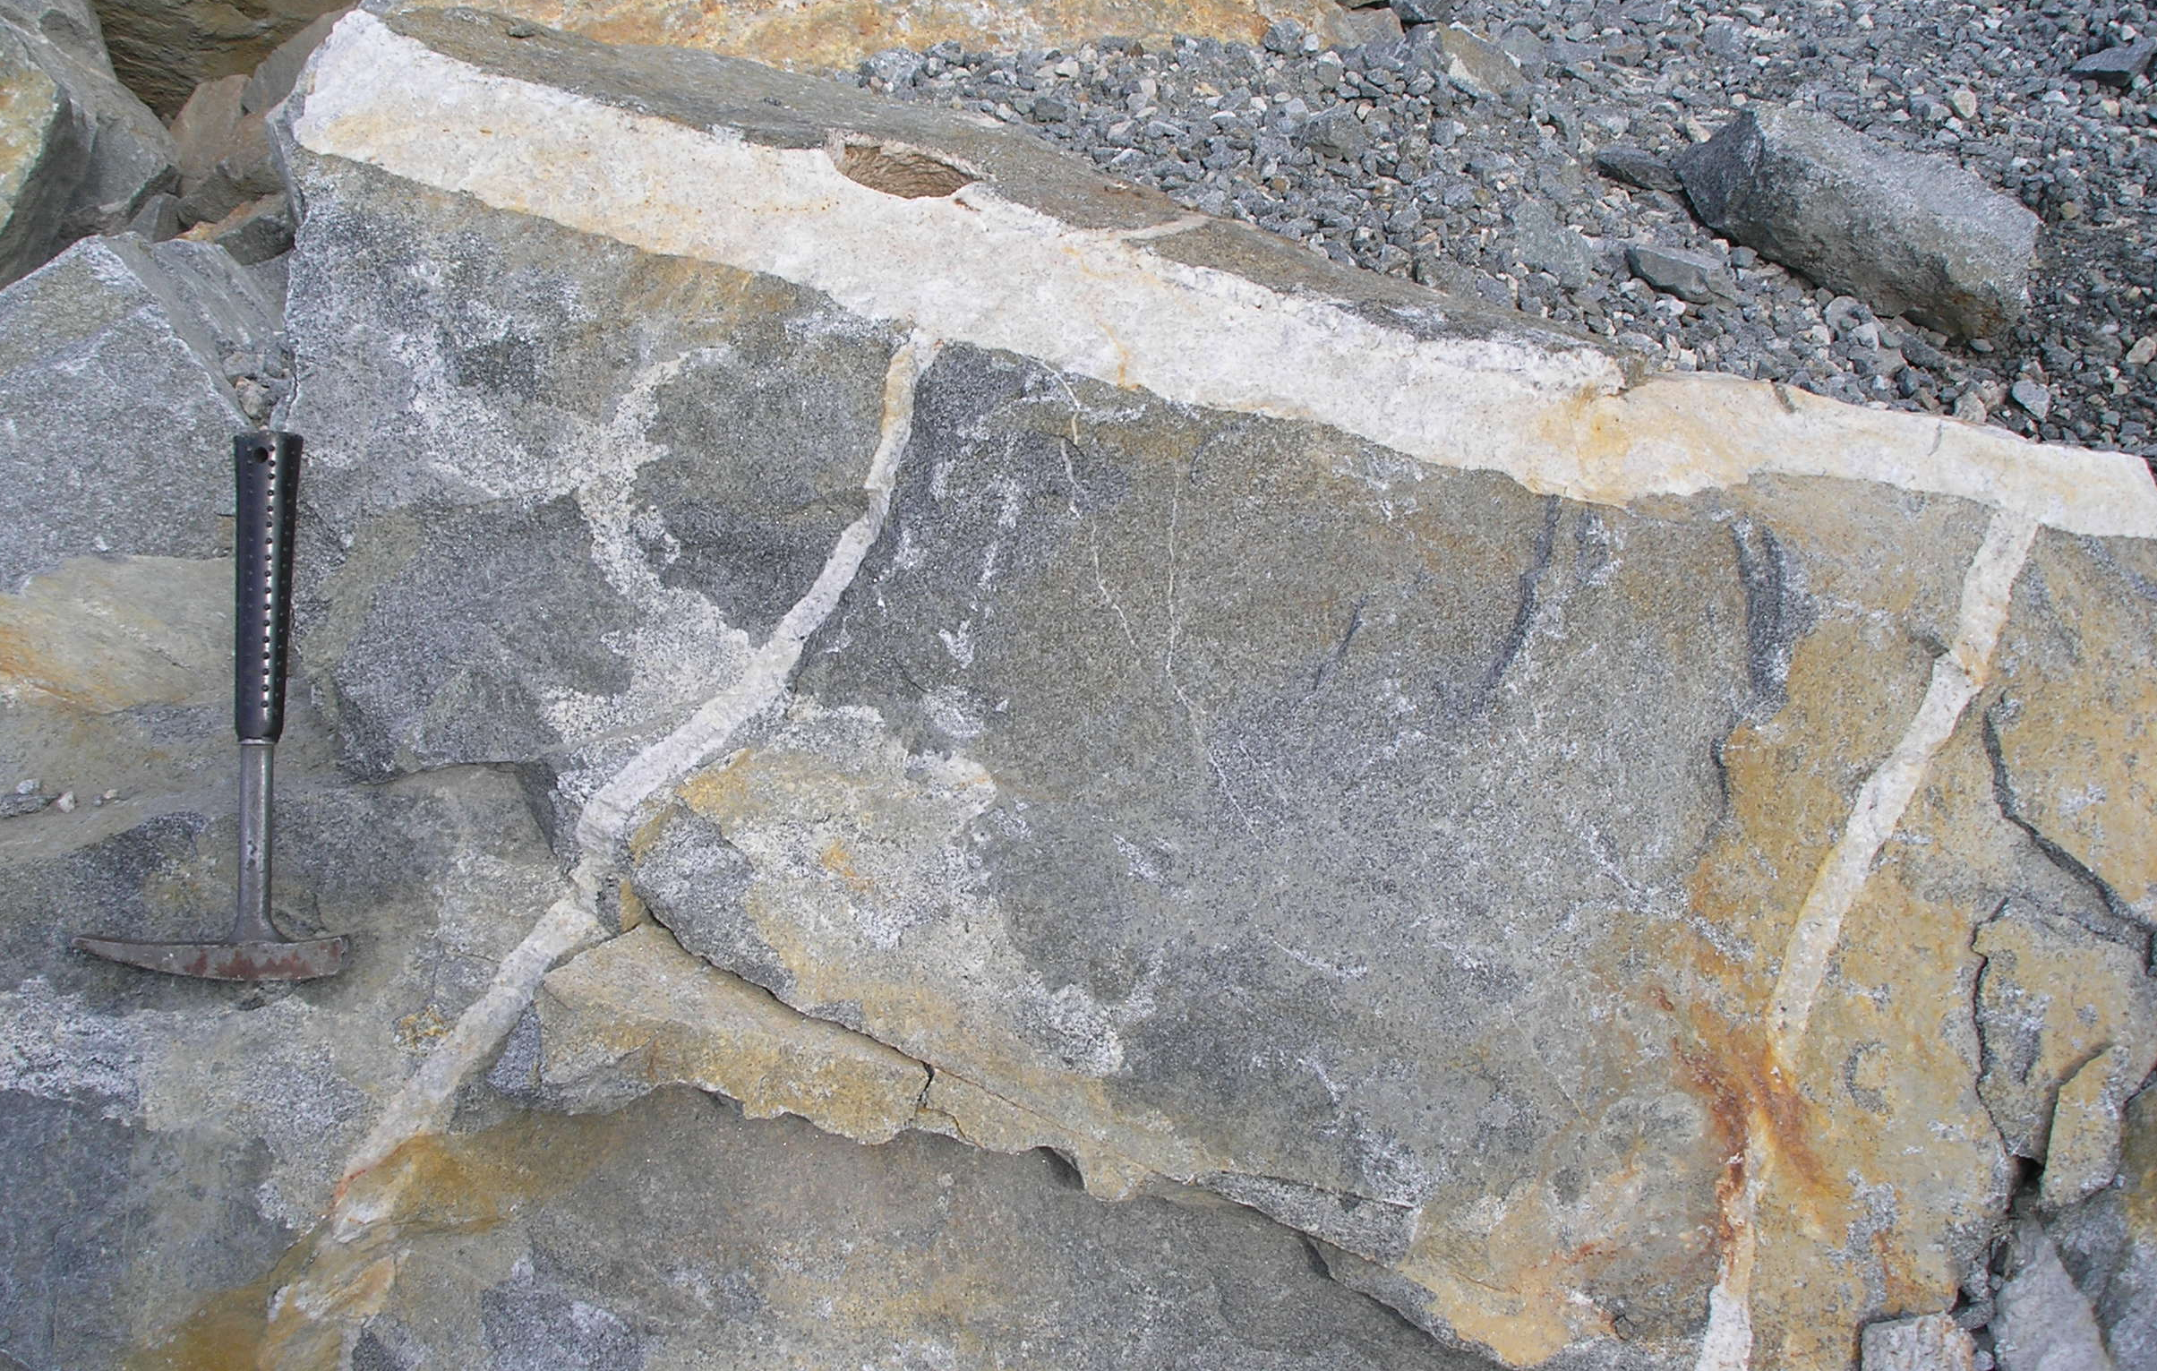
Восстановите последовательность внедрения
Граниты
Габбро
Гранодиориты

Slide 38
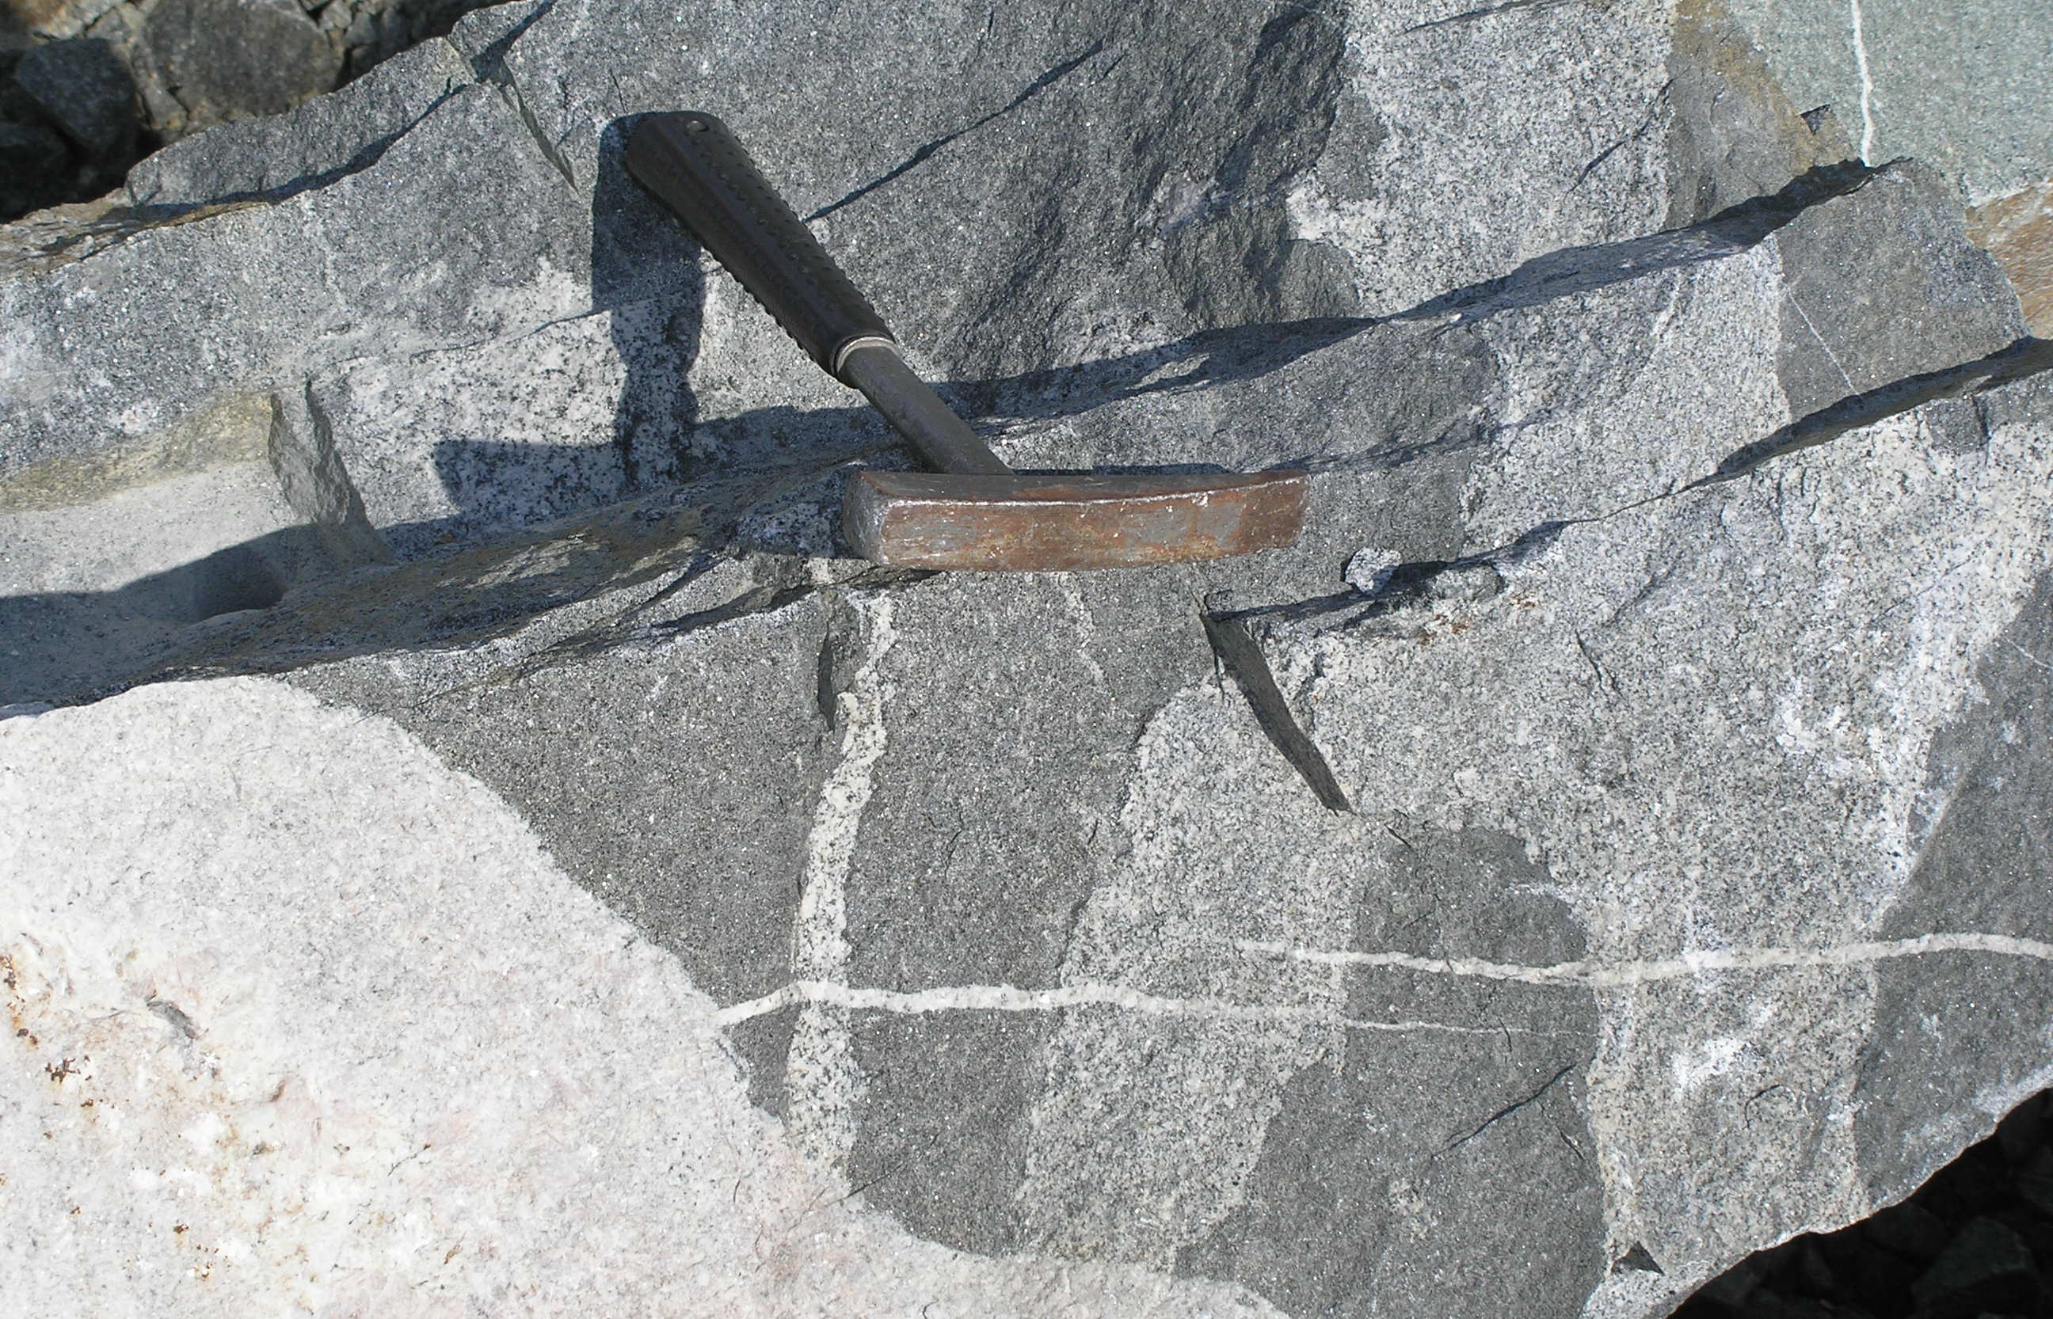
Восстановите последовательность внедрения
Габбро
Гранодиориты
Граниты

Slide 39
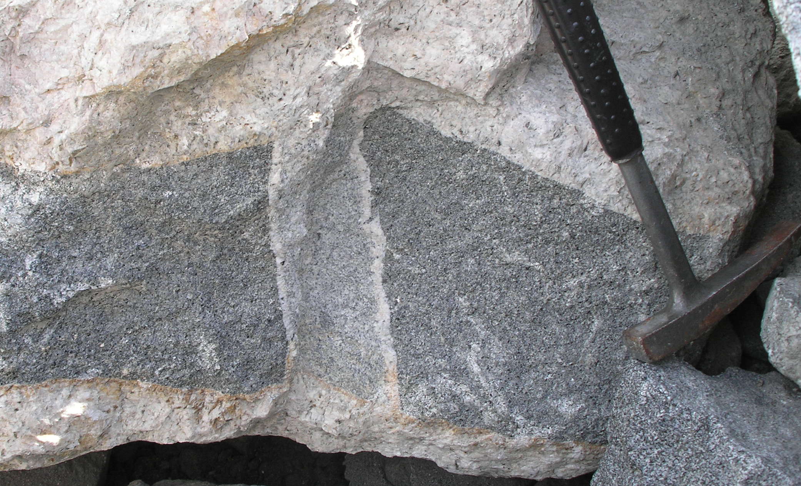
Восстановите последовательность внедрения
Аплиты
Граниты
Гранодиориты

Slide 40
Несколько вопросов напоследок
1. Какие элементы прототектоники возникают раньше – твердой фазы или жидкой фазы?
2. Из каких элементов может складываться линейность?
3. Может ли линейность быть выражена ориентировкой уплощенных кристаллов биотита?
4. Какая система трещин (по Г. Клоосу) может быть более или менее уверенно идентифицирована при отсутствии линейности?
5. Может ли быть система L-трещин вертикальной?
6. Может ли быть система Q-трещин горизонтальной?
7. Может ли интрузивный массив иметь с одной стороны контакт с признаками пассивного внедрения, а с другой – с признаками активного внедрения?
8. Протрузия это процесс активного внедрения или пассивного?

